Slide 1
第12次课 前缀和与差分
Notes:
1

Slide 2
前缀和（一维）
【定义】对于一个一维数组的前缀和，其实可以把它理解为数学上的数列的前n项和。我们定义对于一个数组a的前缀和数组s，s[i] = a[1]+a[2]+...+a[i].
【说明】一般用来求区间和：现在给出一个数列a，要求回答m次（m可以很大）询问，每次询问下标l到r的和？
提前算好了每一个位置的前缀和，然后用s[r]−s[l−1]
【代码】int s[N]={0}; //a数组从下标1开始用
for(int i=1;i<=n;i++)
{ cin>>a[i];
s[i]=s[i-1]+a[i];
}

Slide 3
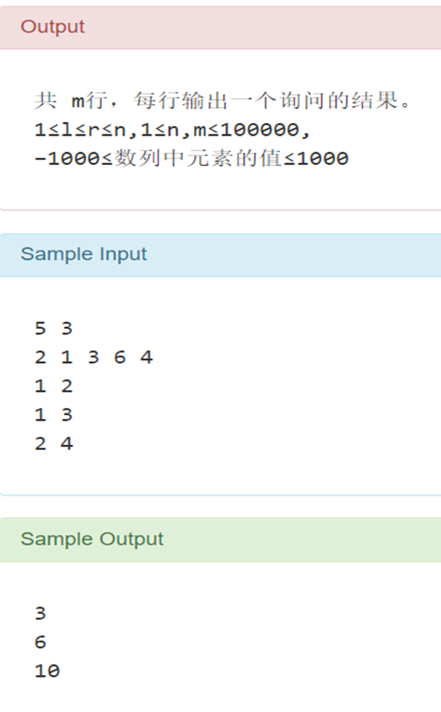
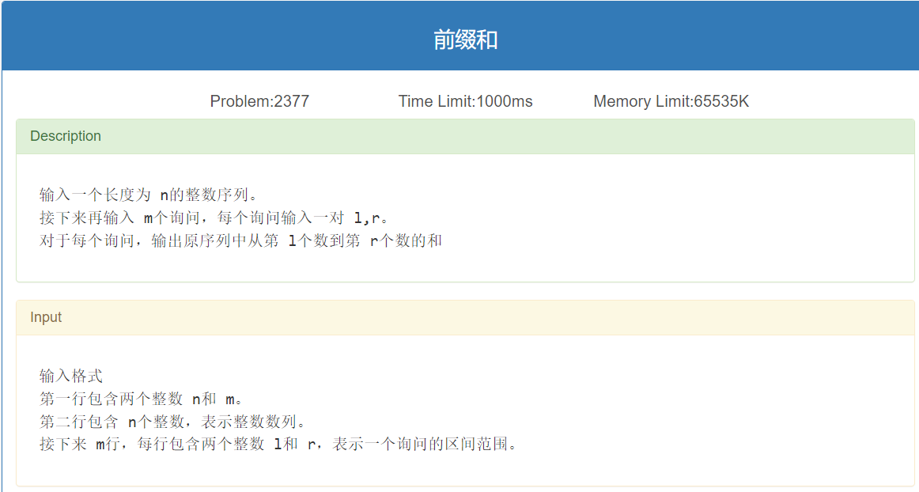
林大OJ 2377题 前缀和

Slide 4
#include <iostream>
using namespace std;
const int N=1e5+5;
int a[N],sum[N];
int main()
{
int n,m,l,r;
cin>>n>>m;
for(int i=1; i<=n; i++)
{
cin>>a[i];
sum[i]=sum[i-1]+a[i];
}
for(int i=1; i<=m; i++)
{
cin>>l>>r;
int res=sum[r]-sum[l-1];
cout<<res<<endl;
}
return 0;
}
代码：

Slide 5
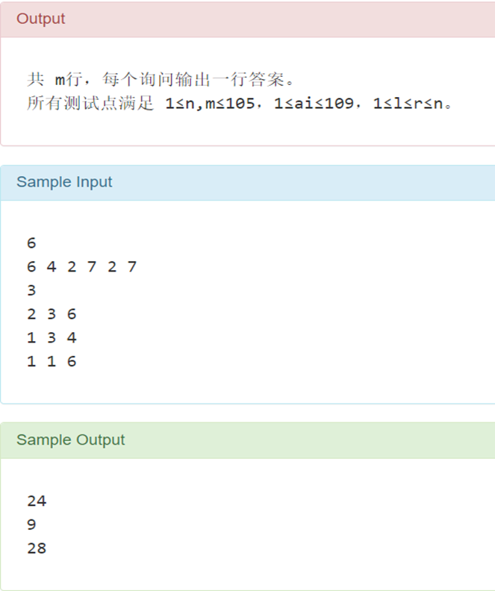
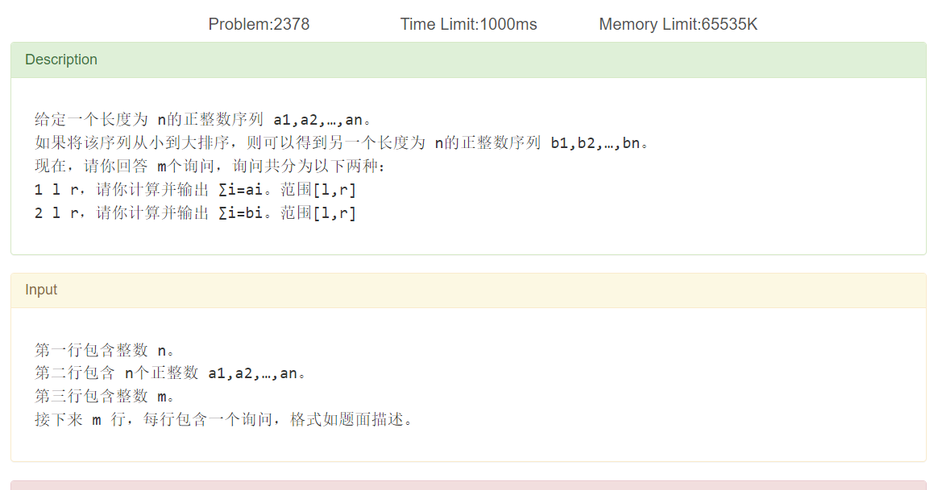
林大2378题：前缀和序列

Slide 6
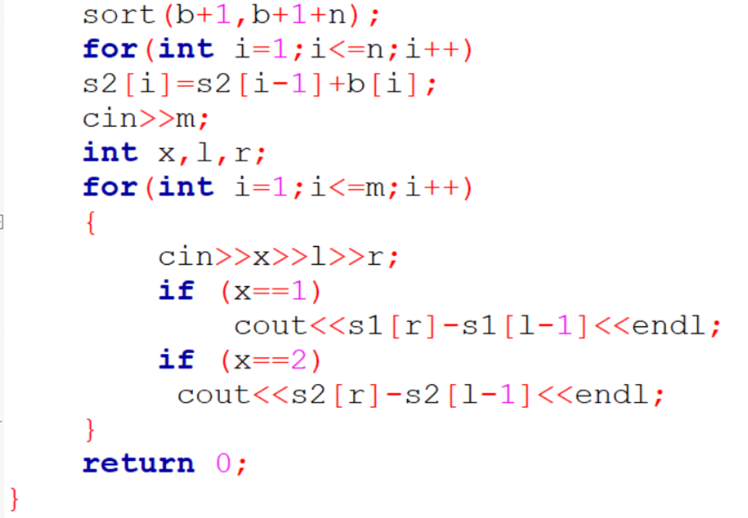
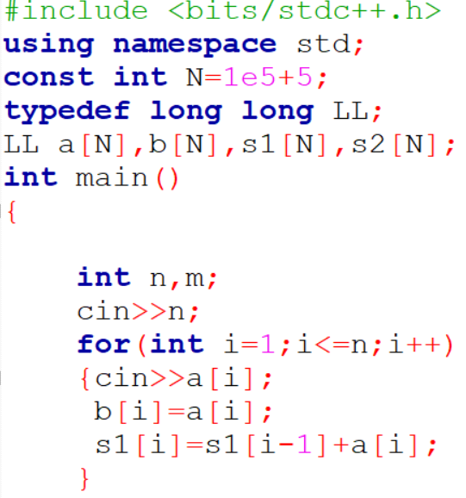
2378题
其实就是2个前缀和，需要排序一下

Slide 7
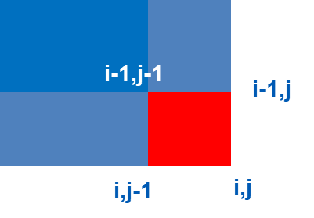
前缀和（二维）
【定义】与一维前缀和类似，设s[i][j]表示所有a[i][j]的和,有一点像“矩形的面积”那样，把一整块区域的值都加起来。
【说明】一般用来求矩形区间元素和：现在给出一个数列a，要求回答m次询问，每次询问左上角x1,y1-----右下角x2,y2所围成的元素和？
利用递推思想：先把2维前缀和计算出来，任何当前坐标x,y的含义表示 x,y点-----0，0点矩形的元素和；0，0点是左上角；
【代码】for(int i=1;i<=n;i++)
for(int j=1;j<=m;j++)
{ cin>>a[i][j];
b[i][j]=b[i-1][j]+b[i][j-1]-b[i-1][j-1]+a[i][j];
}

Slide 8
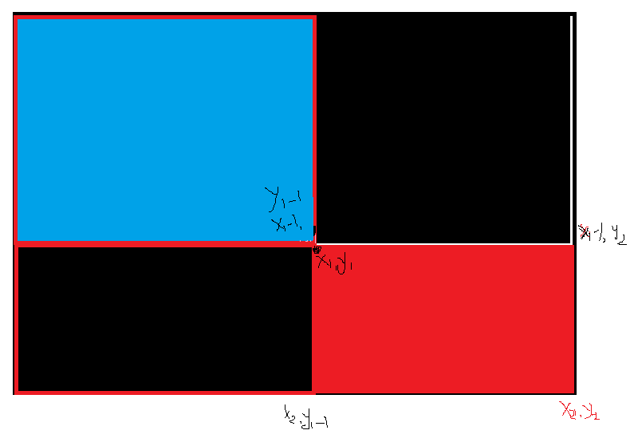
如何计算区域的面积：
红色区域面积：Res=b[x2][y2]-b[x1-1][y2]-b[x2][y1-1]+b[x1-1][y1-1]
注意下标，实际上是二维数组

Slide 9
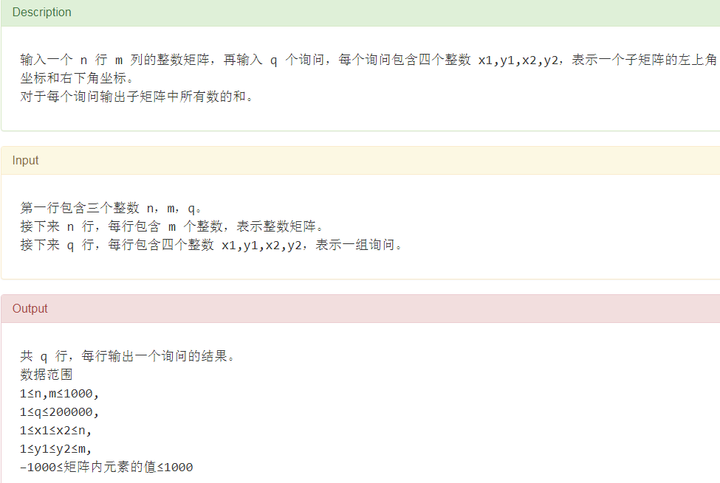
例题：计算子矩阵的和，nefu2280题

Slide 10
代码：计算前缀和
#include <iostream>
using namespace std;
const int N=1005;
int a[N][N],sum[N][N];
int main()
{
int n,m,p,x1,y1,x2,y2;
cin>>n>>m>>p;
for(int i=1;i<=n;i++)
for(int j=1;j<=m;j++)
{
cin>>a[i][j];
sum[i][j]=sum[i-1][j]+sum[i][j-1]-sum[i-1][j-1]+a[i][j];
}

Slide 11
计算区域面积
for(int i=1;i<=p;i++)
{
cin>>x1>>y1>>x2>>y2;
int res=sum[x2][y2]-sum[x1-1][y2]-sum[x2][y1-1]+sum[x1-1][y1-1];
cout<<res<<endl;
}
return 0;
}

Slide 12
差分（一维）
【定义】 ：给定一个长度为n的数列a，要求支持操作add(L,R,k),表示对a[L]~a[R]的每个数都加上k，执行m次add操作后，求修改后的序列a。
我们需要维护的数据是“相邻两个数之差”---差分。
【分析】 ：已知序列a[N]： 1，3，5，8，10，13
则对应的差分序列b[N]： 1，2，2，3， 2， 3
结论：构造的差分序列b[N]的前缀和,就是a[N]
【实现】 ：每次操作给定l,r,x表示为在a[N]的[l,r]区间所有的数都加上x
相当于在b[N]这个差分序列中，b[l]+=x;b[r+1]-=x;
例如： 在a[N]的【2，4】都加2；
则 b[N]变成 1，4，2，3，0，3；
再求前缀和： 1，5，7，10，10，13---是a[N]最终的结果

Slide 13
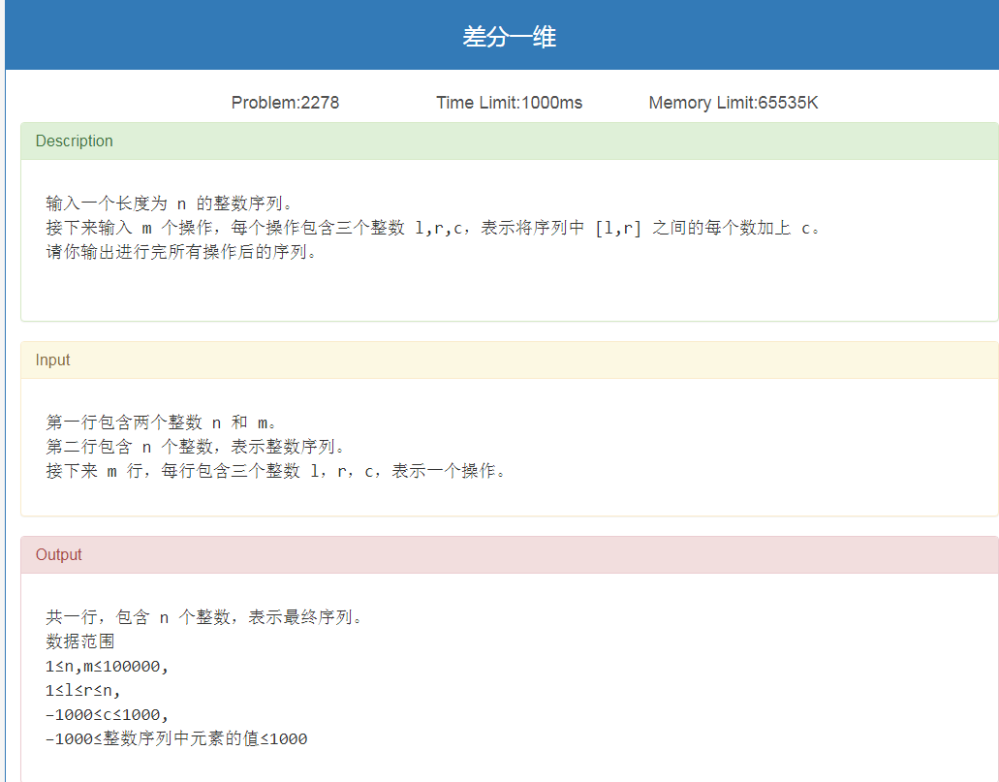
一维差分例题 nefu2278
2

Slide 14
代码：
#include <bits/stdc++.h>
using namespace std;
const int N=1e5+5;
int a[N],b[N];
int main()
{
int n,m,l,r,c;
cin>>n>>m;
for(int i=1;i<=n;i++)
{
cin>>a[i];
b[i]=a[i]-a[i-1]; //差分
}
for(int i=1;i<=m;i++) //区间操作
{
cin>>l>>r>>c;
b[l]+=c;
b[r+1]-=c;
}
for(int i=1;i<=n;i++) //求差分数组的前缀和
a[i]=a[i-1]+b[i];
for(int i=1;i<=n;i++)
if (i!=n) cout<<a[i]<<" ";
else cout<<a[i]<<endl;
return 0;
}

Slide 15
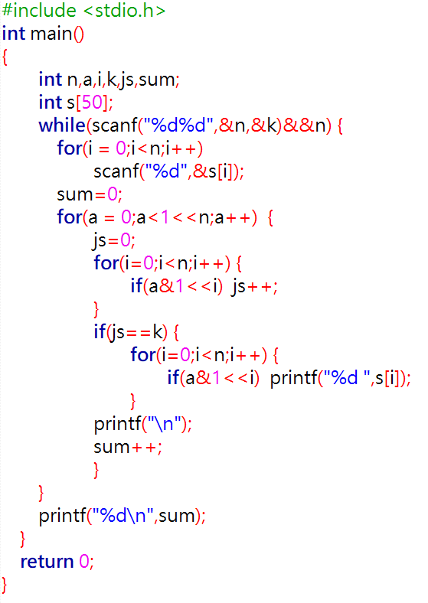
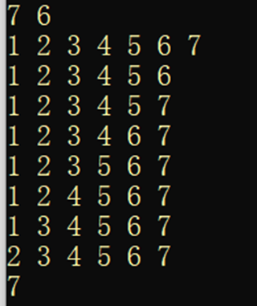
课程回顾
暴力枚举、二进制枚举
适用情形：
n个数据中选k个时，有几种情况
例如：大乐透

Slide 16
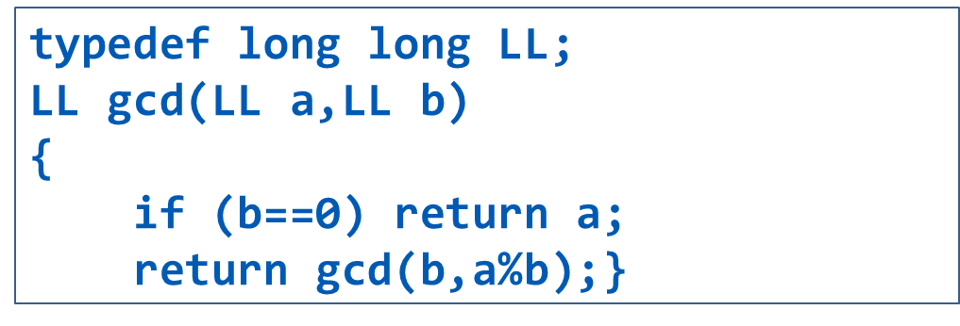
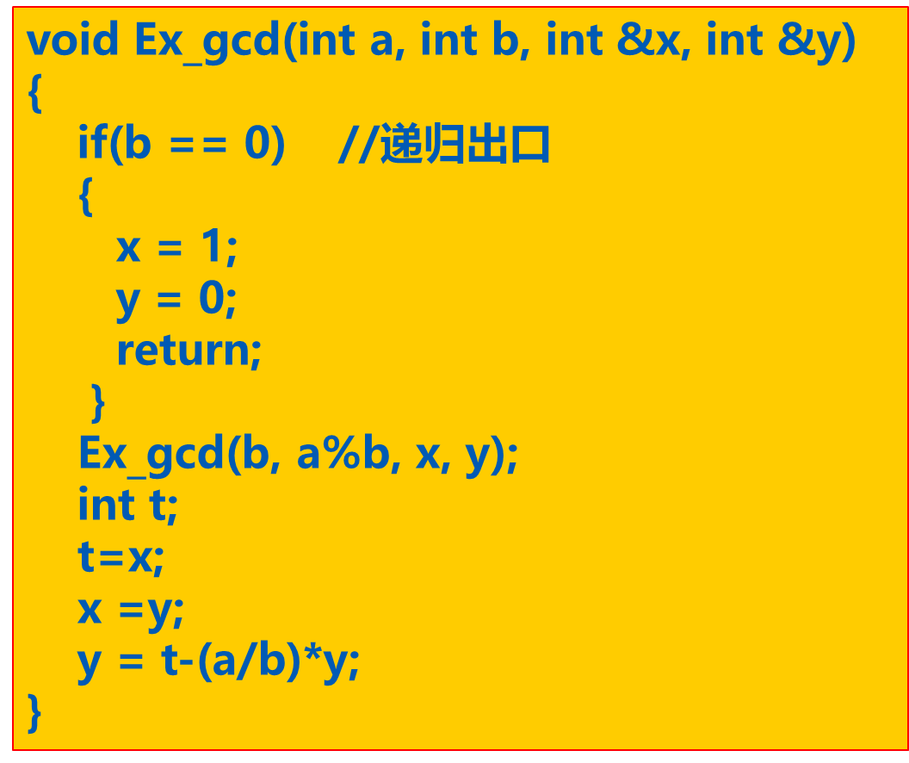
课程回顾
gcd和ex_gcd
适用情形：
gcd：求两个或多个数的最大公约数, 或使用__gcd(x,y)
ex_gcd：
1、求方程ax+by=gcd(a,b)的一组解
2、求逆元: ax+by=1
主要程序段：

Slide 17
扩展欧几里得算法的推导
当计算gcd(a,b)时，有ax₁+by₁=gcd成立；
计算gcd(b,a%b)时，又有bx₂+(a%b)y₂=gcd成立。
因此： ax₁+by₁= bx₂+(a%b)y₂
又因为： a%b=a-(a/b)*b (a/b是整除)
所以： ax₁+by₁= bx₂+(a-(a/b)*b)y₂=ay₂+b(x₂-(a/b)y₂)
因此：
x₁=y₂ //x=y(old)
y₁=x₂-(a/b)y₂ //y=x(old)-a/b*y(old);
Notes:
#include <iostream>
#include <stdio.h>
using namespace std;
void Ex_gcd(int a, int b, int &x, int &y)
{
if(b == 0)
{x = 1;y = 0;return;}
Ex_gcd(b, a%b, x, y);
int t;
t=x;
x =y;
y = t-(a/b)*y;
cout<<"***";
cout<<x<<' ' <<y<<endl;
}
int main()
{
int a,b;
int x,y;
cin>>a>>b;
Ex_gcd(a,b,x,y);
cout<<x<<' ' <<y<<endl;
return 0;
}

Slide 18
逆元
一、逆元的定义
当 ax≡1(mod p)， x即为 a 在mod p 意义下的逆元。
逆元的数学符号是 inv ，a 在mod p 意义下的逆元记作 inv(a,p)。注意不要写反了。
简单来说逆元就是在mod某个数意义下的倒数。
例如5x≡1（mod 3），当x=2时满足10 ≡ 1（mod3），所以称2是5在mod 3意义下的逆元。
需要注意：ax≡1(mod p)成立时，a和p必须互质，a才有关于p的逆元.

Slide 19
逆元
二、逆元的应用
(a + b) % p = (a%p + b%p) %p （对）
(a - b) % p = (a%p - b%p) %p （对）
(a * b) % p = (a%p * b%p) %p （对）
(a / b) % p = (a%p / b%p) %p （错）
在求余的过程中我们发现只有除法是不能分开运算的，而当a过大时，在计算除法过程中可能会造成比较大的精度损失，所以对于这种情况我们会进行如下转换：
(a / b) % p = (a * inv(b,p) ) % p = (a % p * inv(b,p) % p) % p来进行计算。这样就解决了除法不能分开计算的问题。

Slide 20
逆元
推导过程：
1、因 (a / b) % p = (a*(1/b)) %p=(a%p *(1/b)%p)%p
2、为了实现相乘，需要找到一个数代替(1/b)%p，设x%p可以代替，则有：
(1/b)%p=x%p ……….. 式1
3、将式1左右各乘b得：
(b*(1/b))%p=(bx)%p
即：1%p=(bx)%p
4、所以：bx≡1(mod p)，需要求b的逆元x来完成除法运算

Slide 21
扩展欧几里得算法求逆元思路
1、如果gcd(a,p)=1,（a p互质），利用扩展欧几里得可求方程ax+py=1的解。
2、由逆元定义，ax≡1（mod p），可得：ax-kp=1，设y=-k，则有ax+py=1。
3、所以只需解出该情况下的扩展欧几里得方程的解，即求解ax+py=1的一组解，只取x，此时x就是a的逆元。
当我们用扩展欧几里得算法找到一组 x 和 y 满足 ax +py=1 时，
就可以得出 ax≡1（mod p），也就是说 x 是 a 的逆元。
显然，如果 x 是 a 的逆元，那么所有的 x+kp(k为自然数) 也是 a 的逆元。
Notes:
#include <iostream>
#include <stdio.h>
typedef long long LL;
using namespace std;
void Ex_gcd(LL a, LL b, LL &x, LL &y)
{
if(b == 0)
{x = 1;y = 0;
return;}
Ex_gcd(b, a%b, x, y);
LL t;
t=x;
x =y;
y = t-(a/b)*y;
}
int main()
{
LL a,b,x,y;
cin>>a>>b;
Ex_gcd(a,b,x,y);
x=(x+b)%b;
cout <<x << endl;
return 0;
}

Slide 22
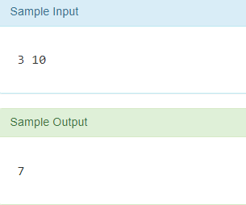
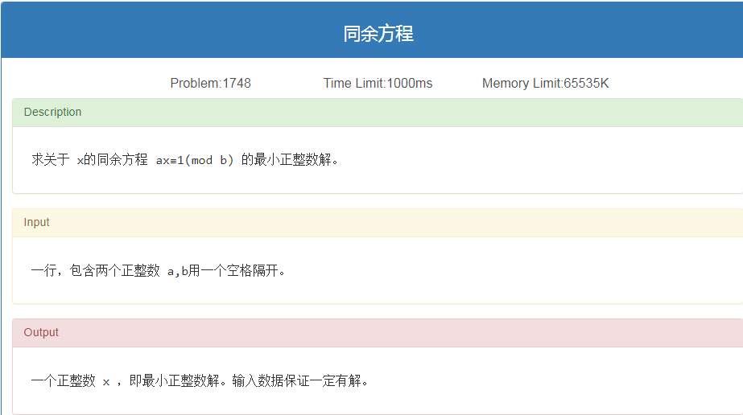
例题：林大oj 1748题
注意：本题要求最小正整数解
Notes:
22

Slide 23
代码：
#include <bits/stdc++.h>
using namespace std;
void Ex_gcd(int a, int b, int &x, int &y)
{
if(b == 0)//递归出口
{x = 1;y = 0;return;}
Ex_gcd(b, a%b, x, y);
int t;
t=x;
x =y;
y = t-(a/b)*y;
}
int main()
{
int a,b,x,y;
cin>>a>>b;
Ex_gcd(a,b,x,y);
while (x<0) x=(x+b)%b;
cout <<x << endl;
return 0;
}
计算出的x是负数的话，要变成正数
ax+by=1;等价于 ax=1(mod b)；是对b取余，所以要（x+b）%b

Slide 24
课程回顾---埃氏筛
#include <bits/stdc++.h>
using namespace std;
#define M 101
int b[M]={0}; //记录每一个数是否是素数，初始默认都是素数
int prime[M],num=0; //存放遇到的每一个素数，num记录素数的个数
void Find_prime()
{
int i,j;
b[0]=b[1]=1;
for(i=2;i<M;i++)
{
if(b[i]==0) {
prime[++num]=i;
for(j=2; j*i<M;j++) //for(j=i+i;j<M;j+=i)
b[j*i]=1; } //b[j]=1;
}
}
int main()
{
Find_prime();
for(int i=1;i<=num;i++)
printf("%d ",prime[i]);
return 0;
}

Slide 25
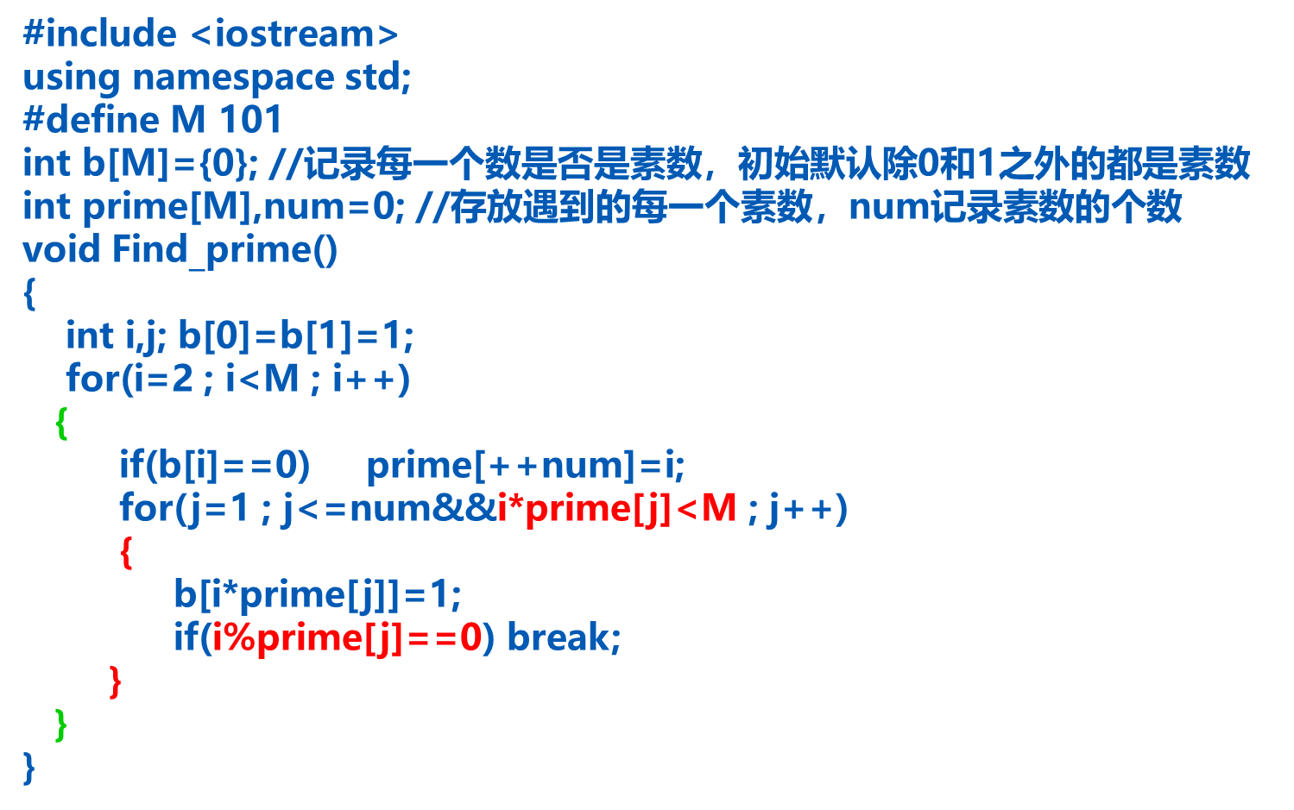
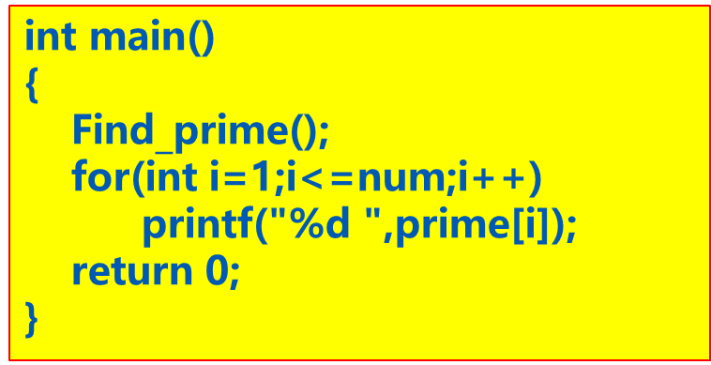
课程回顾---线性筛

Slide 26
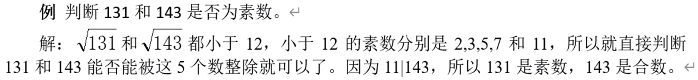
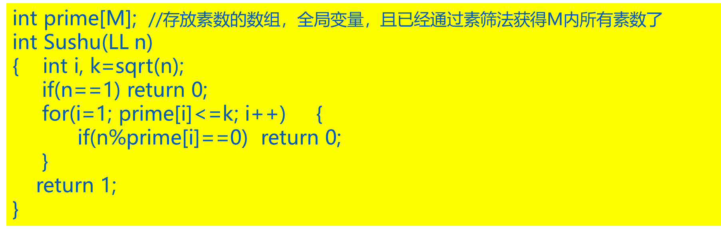
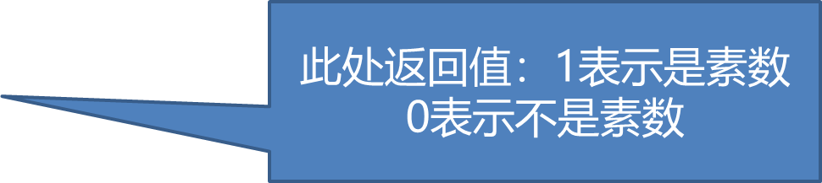
课程回顾---素数判别法
素数判别法：正整数n是素数当且仅当它不能被任何一个小于 的素数整除；
因此判断一个数m是否是素数时，可以利用埃氏筛或线性筛求出sqrt（m）内的所有素数，之后利用下面的算法判断。
适用情形：数据m较大时选用，目的是提高效率

Slide 27
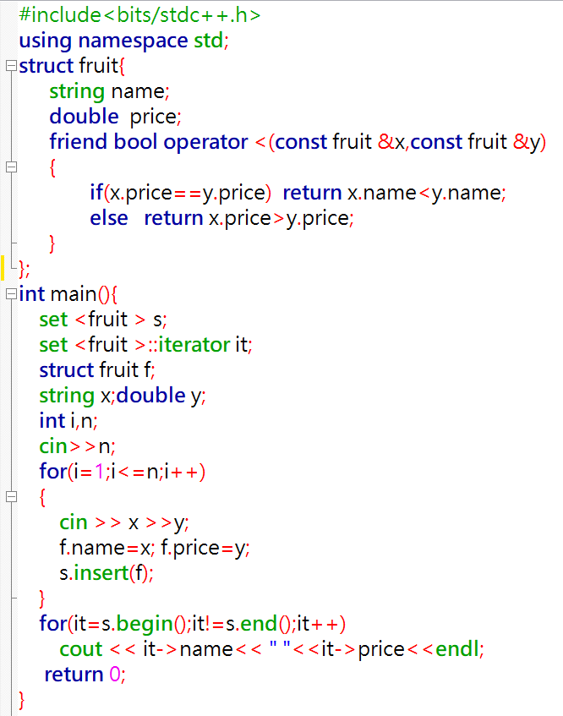
课程回顾
vector、set、map、pair
适用情形：
vector:可变长数组，存储顺序和输入顺序一致，且允许重复，输入数据的个数可以用size函数求得
set：去重且排序（默认从小到大）
map：可描述映射且排序

Slide 28
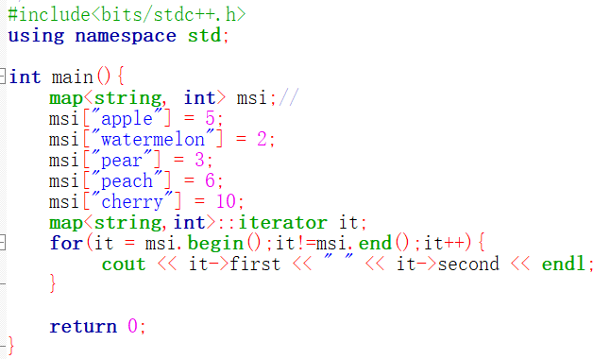
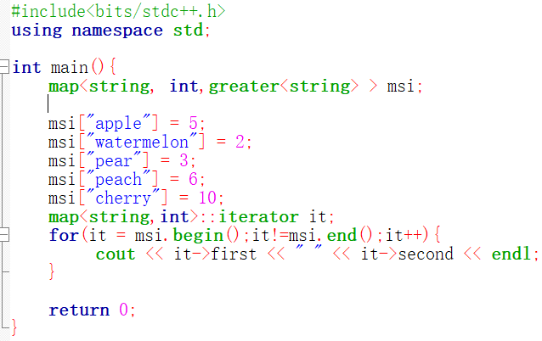
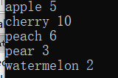
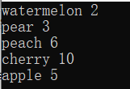
map的用法
默认情况按照关键字从小到大排序。
按照关键字从大到小排序。

Slide 29
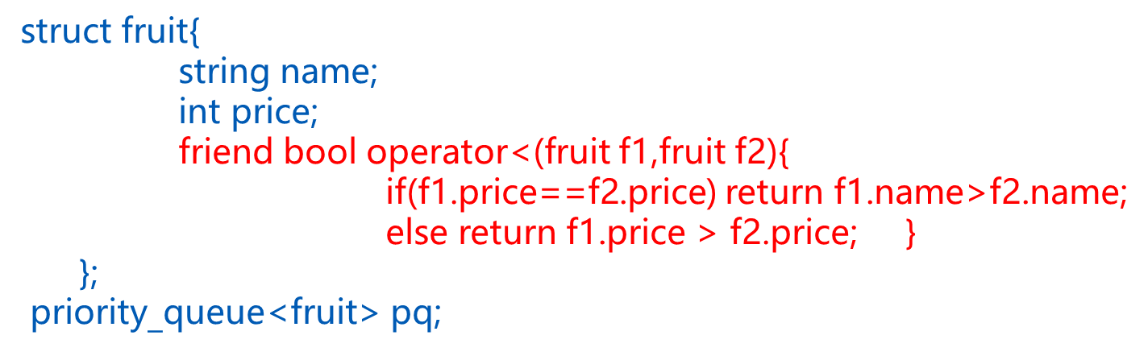
课程回顾
stack、queue和priority_queue
适用情形：
stack: 后进先出型的操作
queue：先进先出型的操作
priority_queue：按照优先级的高低出队（可通过less或greater来控制按照优先级高还是优先级低来出队）

Slide 30
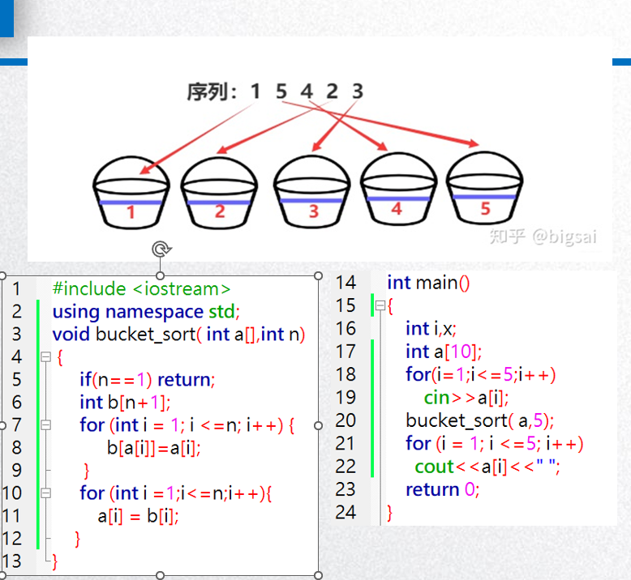
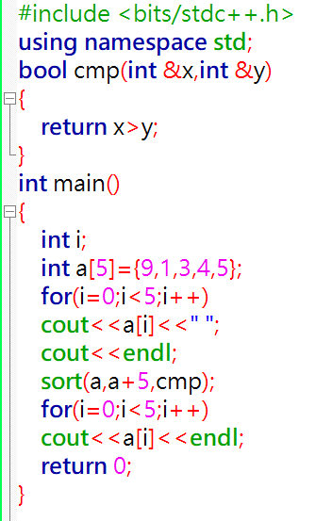
课程回顾
排序：sort函数和桶排序
适用情形：
sort可以用来对数组或vector排序，通过设置cmp可以实现逆排序
桶排序：数据分布均匀，且无重复时，可以考虑桶排序

Slide 31
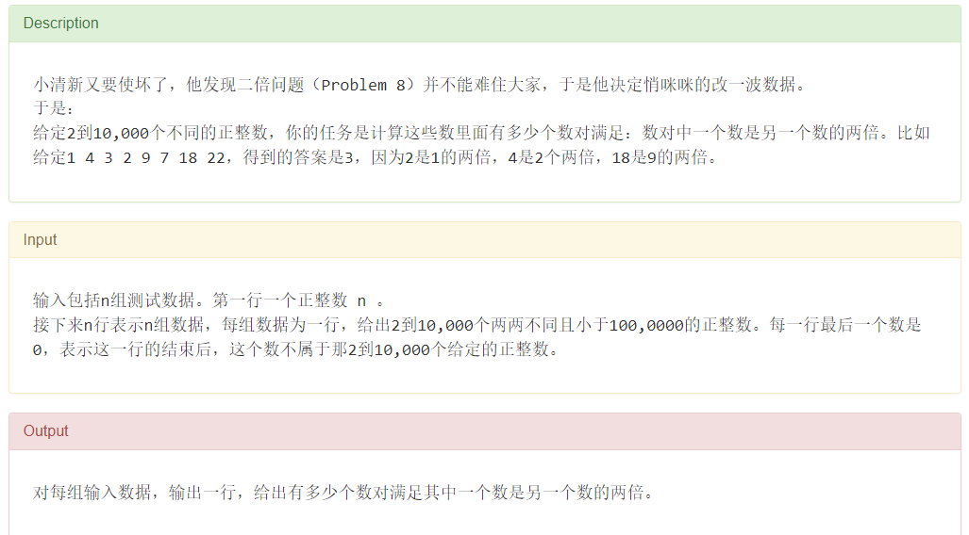
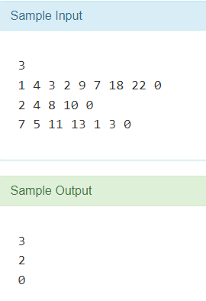
桶排序的用法

Slide 32
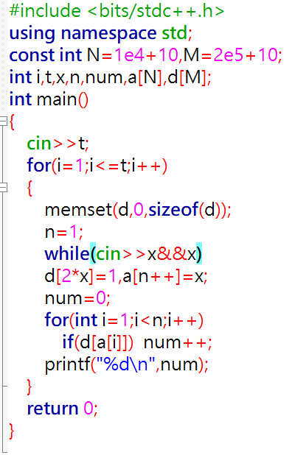
代码实现

Slide 33
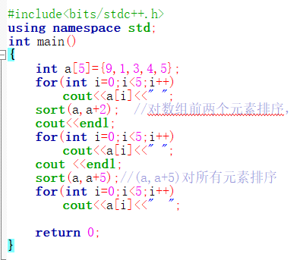
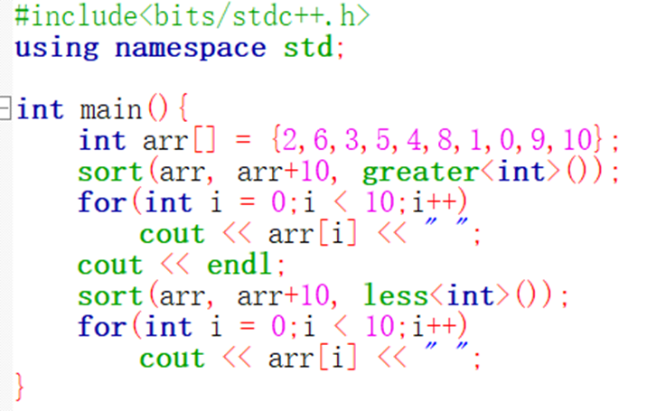


sort函数
数组中的用法
使用 STL 标准库提供的排序规则

Slide 34
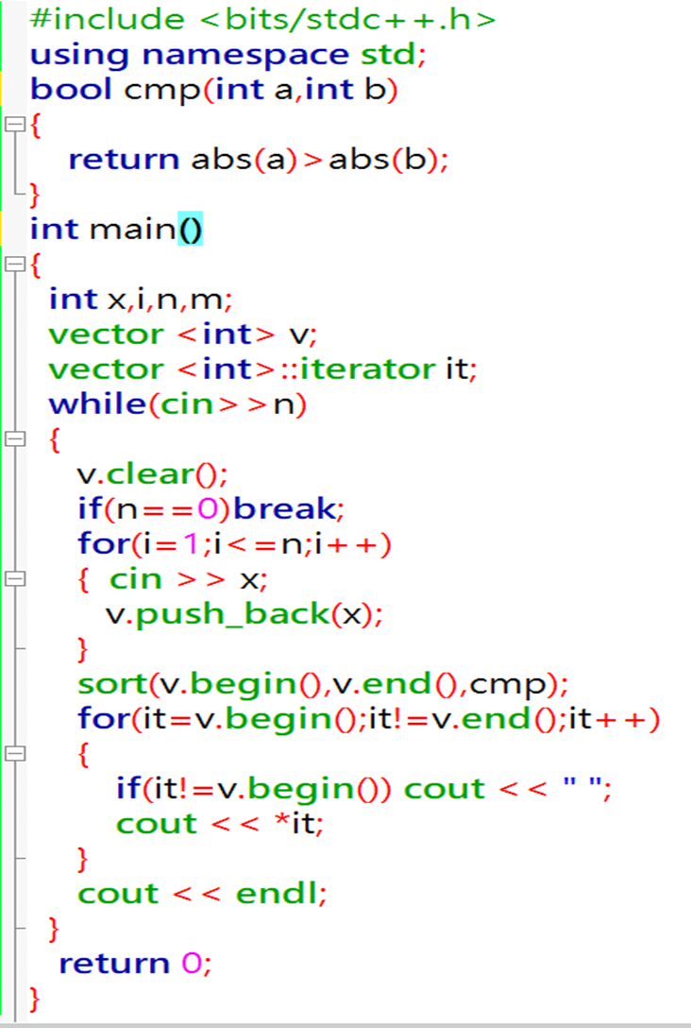
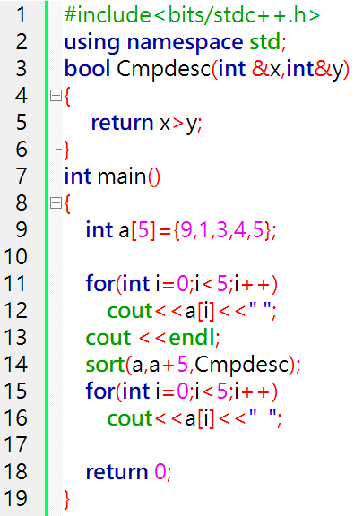

sort函数
vector中的用法
数组中的用法
Notes:
#include<bits/stdc++.h>
using namespace std;
int main()
{
int a[5]={9,1,3,4,5};
for(int i=0;i<5;i++)
cout<<a[i]<<" ";
sort(a,a+2); //对数组前两个元素排序，
cout<<endl;
for(int i=0;i<5;i++)
cout<<a[i]<<" ";
cout <<endl;
sort(a,a+5);//(a,a+5)对所有元素排序
for(int i=0;i<5;i++)
cout<<a[i]<<" ";
return 0;
}

Slide 35
//递归快速幂
int qpow(int a, int n)
{
if (n == 0) return 1;
else if (n % 2 == 1)
return qpow(a, n - 1) * a;
else
{
int temp = qpow(a, n / 2);
return temp * temp;
}
}
课程回顾
string
适用情形：字符串的各种操作
二分查找
适用情形：排好序的数组
long long binpow(long long a, long long b)
{
long long res = 1;
while (b > 0) //设b=1101
{
if (b & 1) res = res * a; //判断最低位是否为1.
a = a * a;
b >>= 1; //然后将1101右移一位0110.
}
return res;
}
快速幂
适用情形：求某个数的n次方

